Slide 1
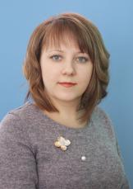
МИНИСТЕРСТВО ОБРАЗОВАНИЯ РЕСПУБЛИКИ МОРДОВИЯ
ПОРТФОЛИО
БАРЫШНИКОВА НАТАЛЬЯ АЛЕКСАНДРОВНА
воспитатель структурного подразделения
«Детского сада №11 комбинированного вида»
МБДОУ «Детский сад «Радуга» комбинированного вида»
Рузаевского муниципального района
Дата рождения: 19.09.1979 г.
Профессиональное образование: Высшее.
ГОУВПО «Мордовский государственный педагогический институт им. М.Е. Евсевьева»
Специальность: «Педагогика и методика дошкольного образования» с дополнительной специальностью «Психология» Диплом ВСБ 0450343, дата выдачи 30.01.2004г.
Стаж педагогической работы (по специальности): 18 лет
Общий трудовой стаж: 25 лет
Квалификационная категория: - первая
Дата последней аттестации: - Приказ №190 от 21.02.2020 г.
Занимаемая должность: Воспитатель.

Slide 2
Портфолио подтверждает следующие результаты профессиональной деятельности
предъявляемые к первой квалификационной категории:
1. Выявления развития у обучающихся способностей к научной (интеллектуальной), творческой, физкультурно-спортивной деятельности отражается в участии воспитанников в конкурсах и фестивалях (слайды 8,9)
2. Личный вклад в повышение качества образования отражается:
- в участии в составе рабочей группы в инновационной деятельности республиканского уровня «Формирование экологической культуры детей в проектно-исследовательской деятельности» (слайды 3,4)
в наградах и поощрениях (слайды 21,22)
3. Совершенствование методов обучения и воспитания доказывают результаты участия в педагогических конкурсах (слайды 8,9)
4. Транслирование в педагогических коллективах опыта практических результатов своей профессиональной деятельности отражается в публикациях (слайды 5, 6,7) в открытых мероприятиях и мастер-классах (слайды 13,14)
5. Активное участие в работе методических объединений педагогических работников организации представлено выступлениями перед представителями педагогических сообществ на разных уровнях (слайды 10,11,12 )

Slide 3
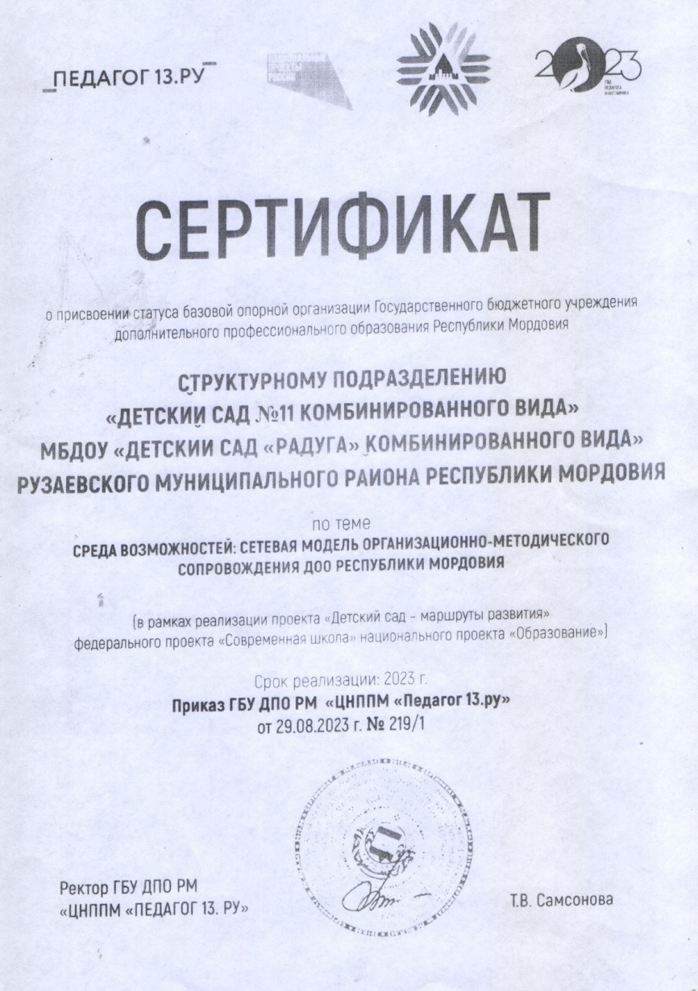
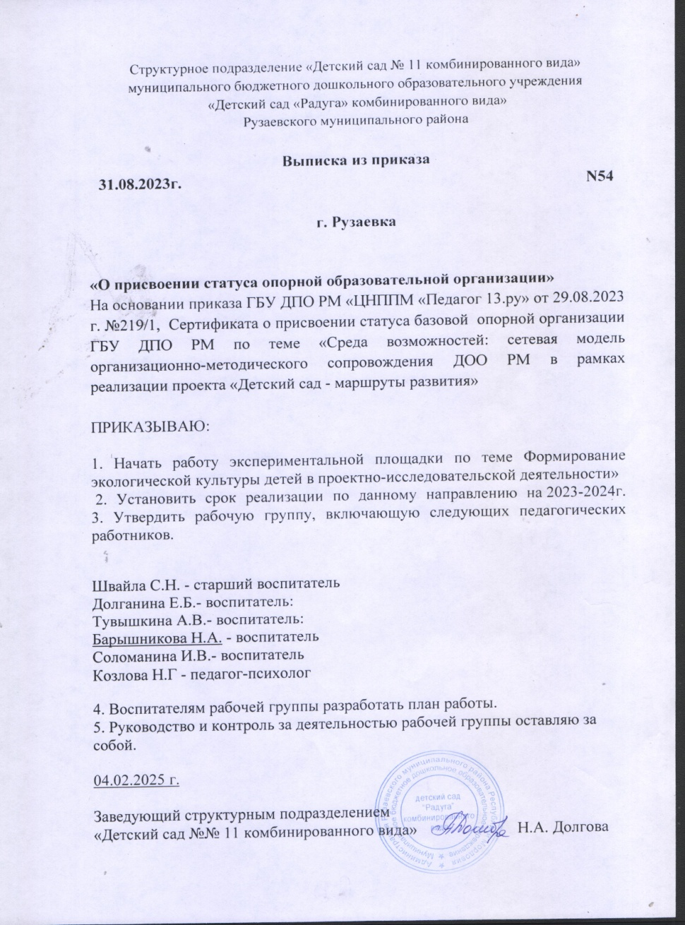
Участие в инновационной (экспериментальной) деятельности
Республиканский уровень

Slide 4
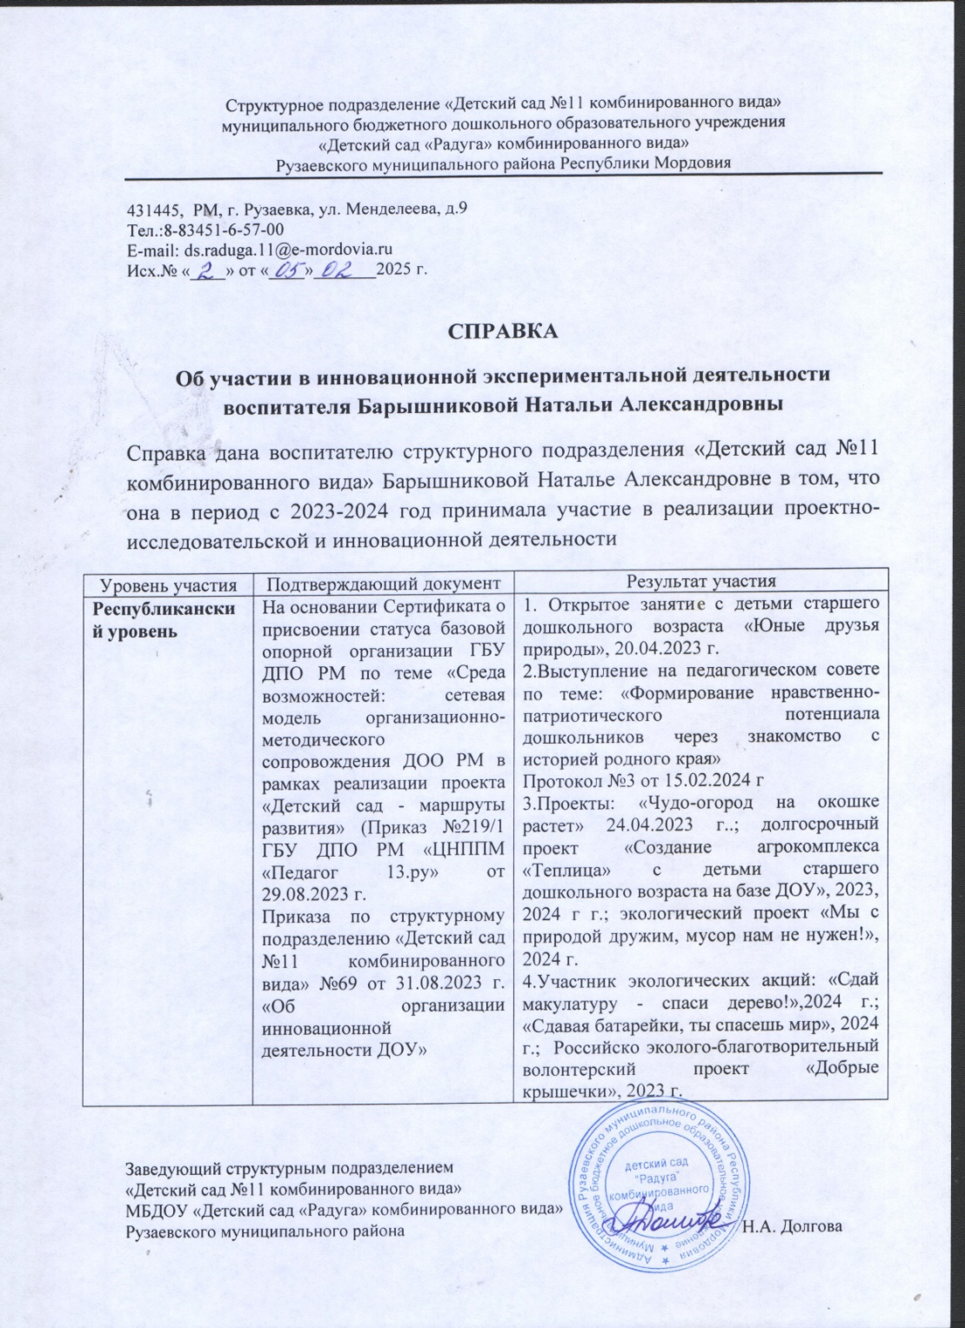

Slide 5
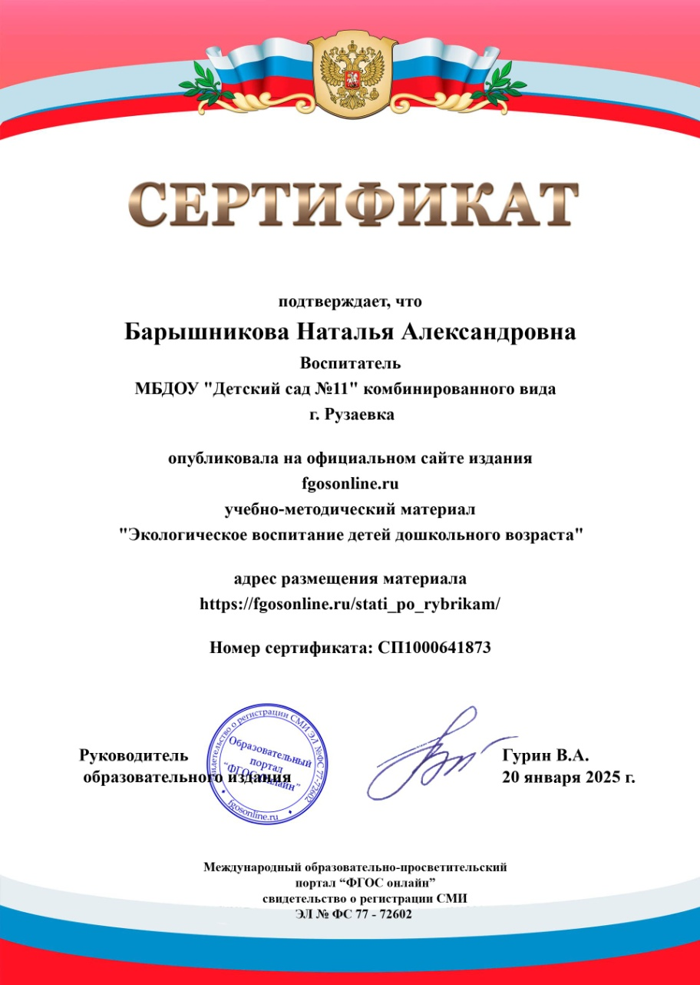
Наличие публикаций, включая Интернет-публикации
В сети интернет – 1 Муниципальный уровень - 1

Slide 6
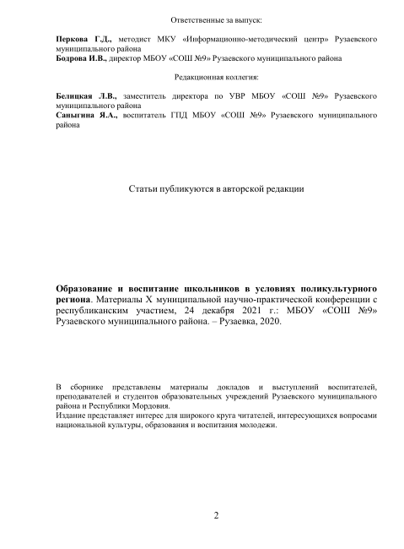
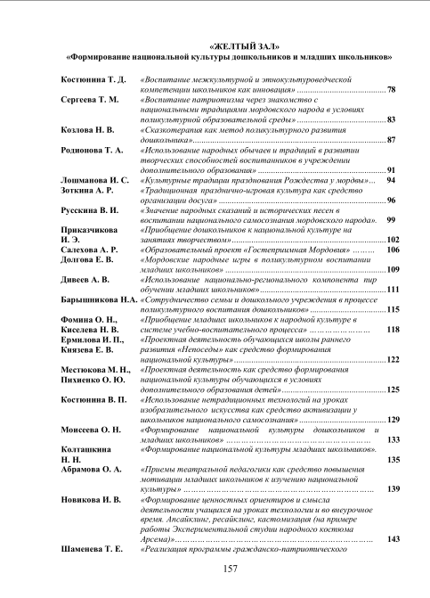

Slide 7
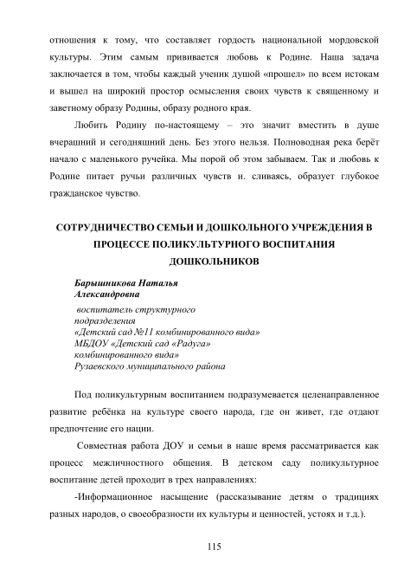

Slide 8
Результаты участия воспитанников в конкурсах, выставках, турнирах, соревнованиях, акциях, фестивалях
В сети интернет-1; Муниципальный уровень – 1; Республиканский -2

Slide 9
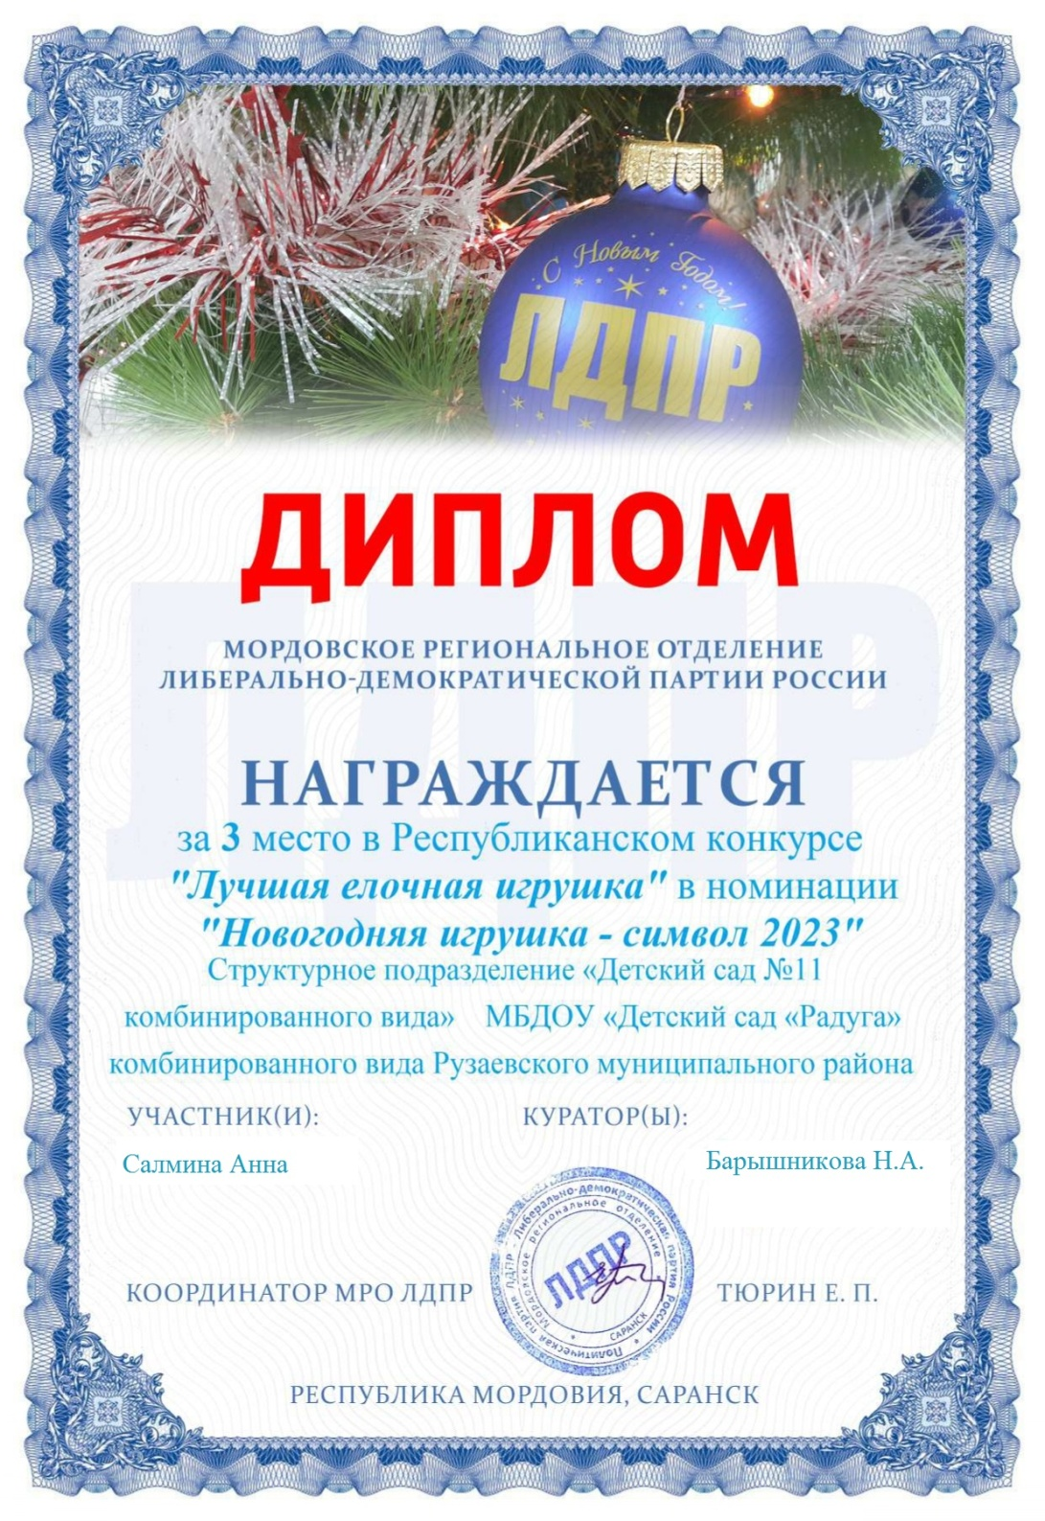

Slide 10
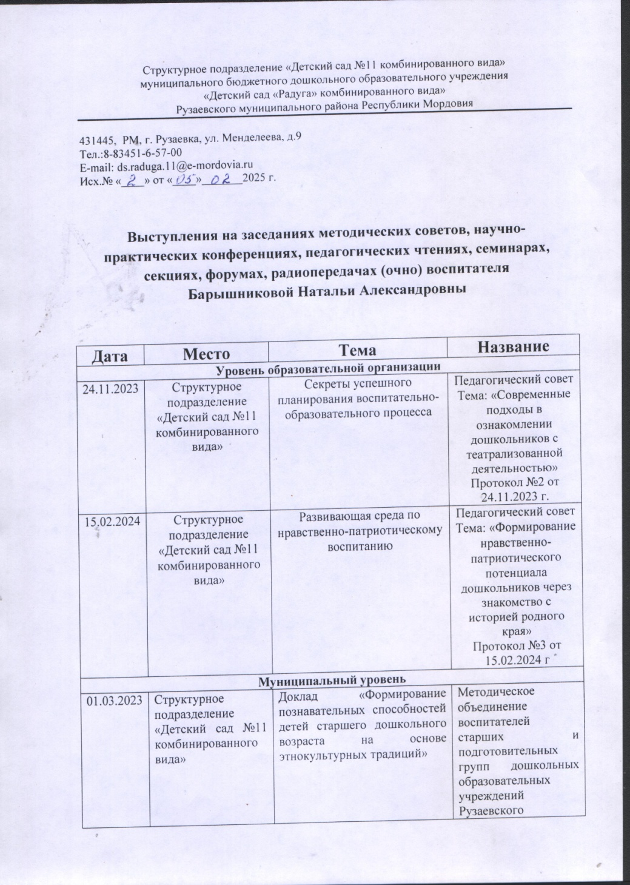
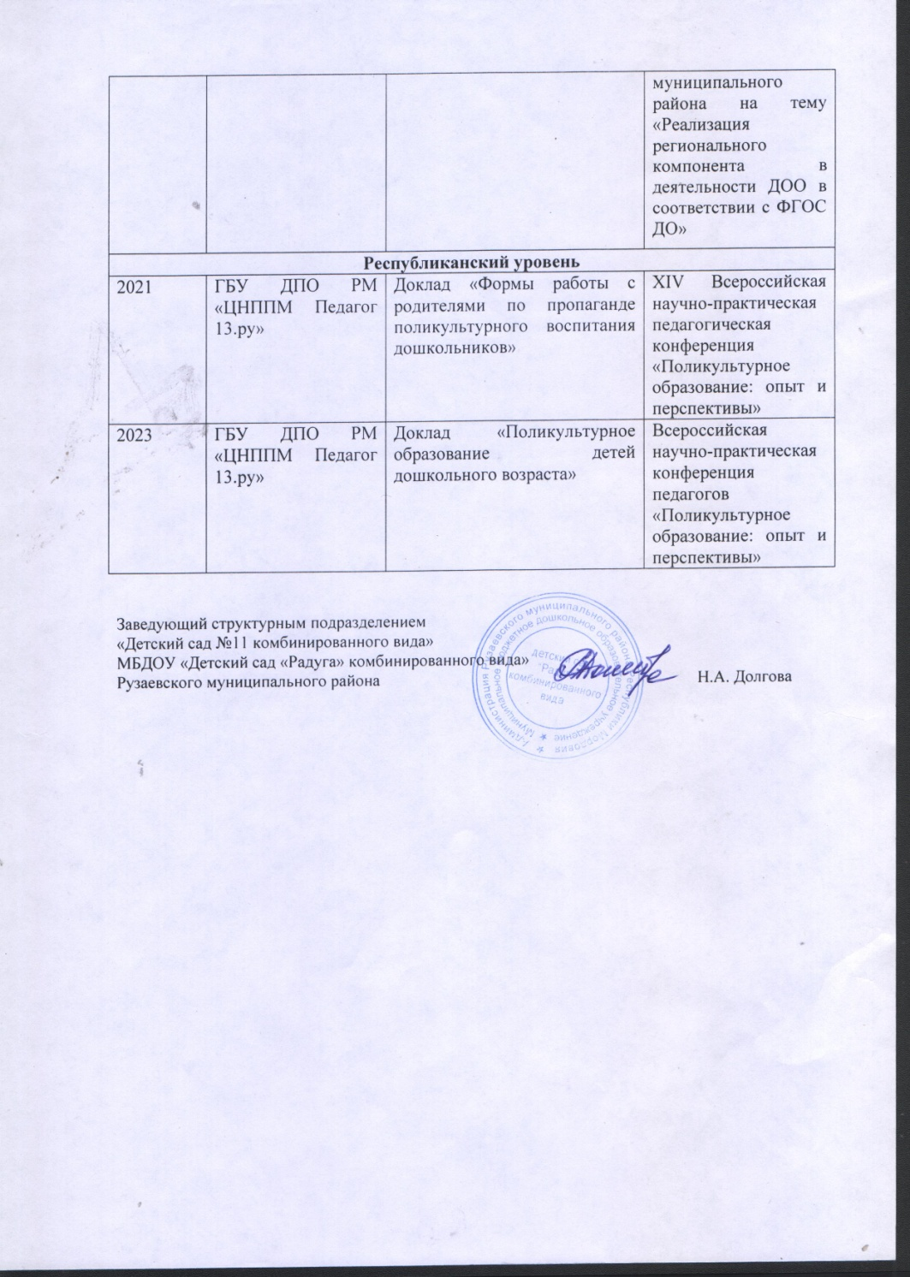
Выступления на заседаниях методических советов, научно-практических конференциях, педагогических чтениях, семинарах, секциях, форумах

Slide 11
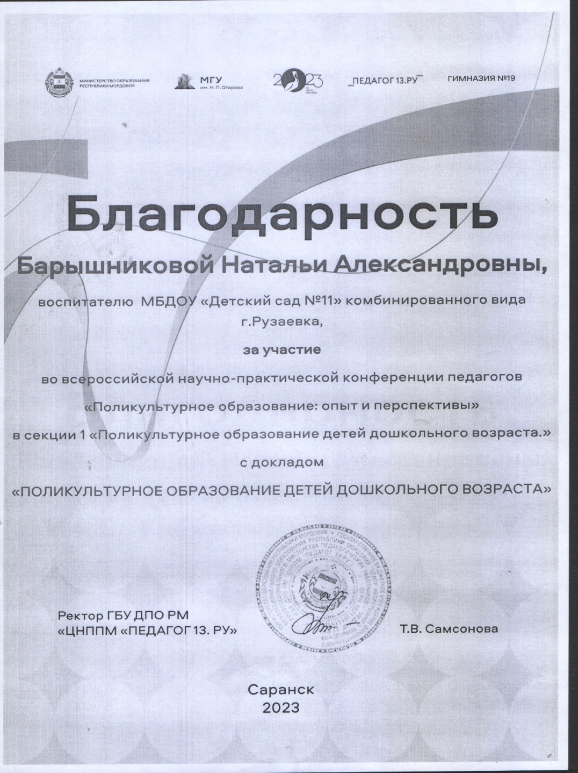
Выступления на заседаниях методических советов, научно-практических конференциях, педагогических чтениях, семинарах, секциях, форумах

Slide 12
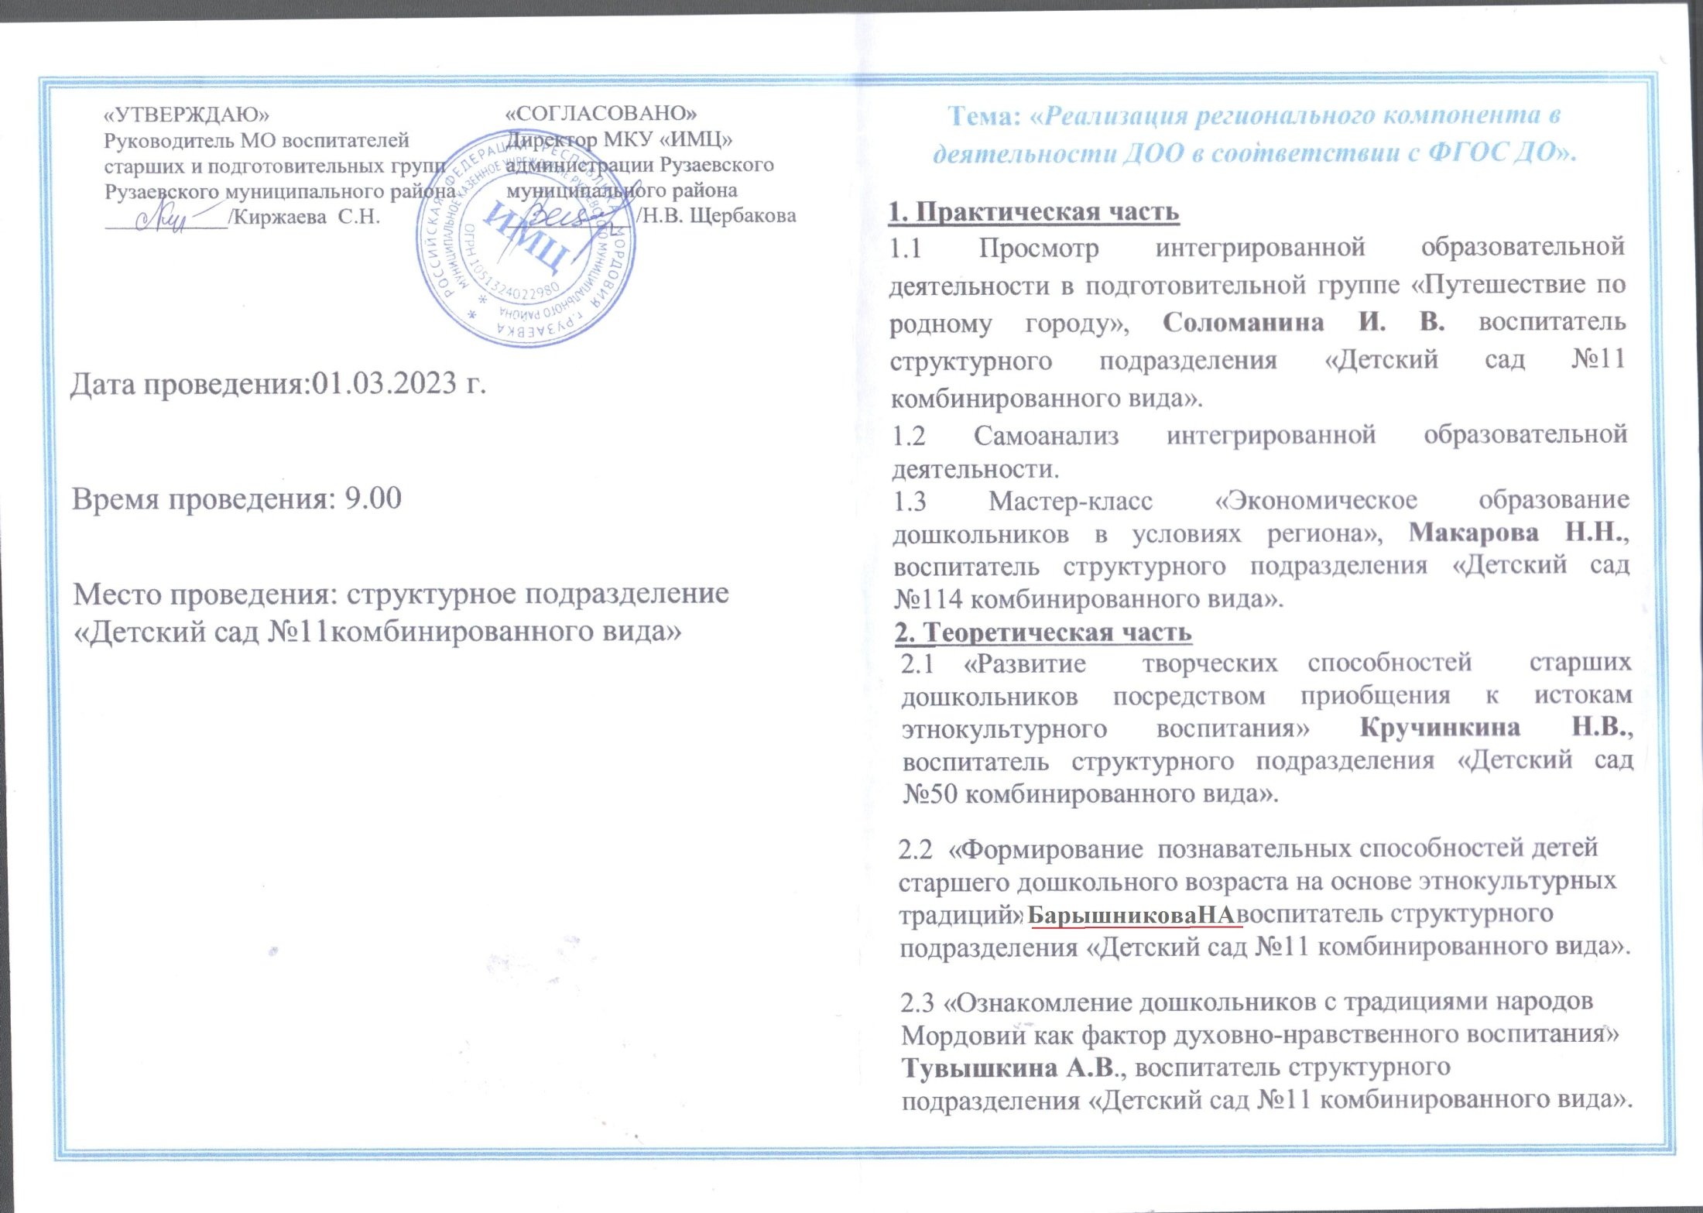

Slide 13
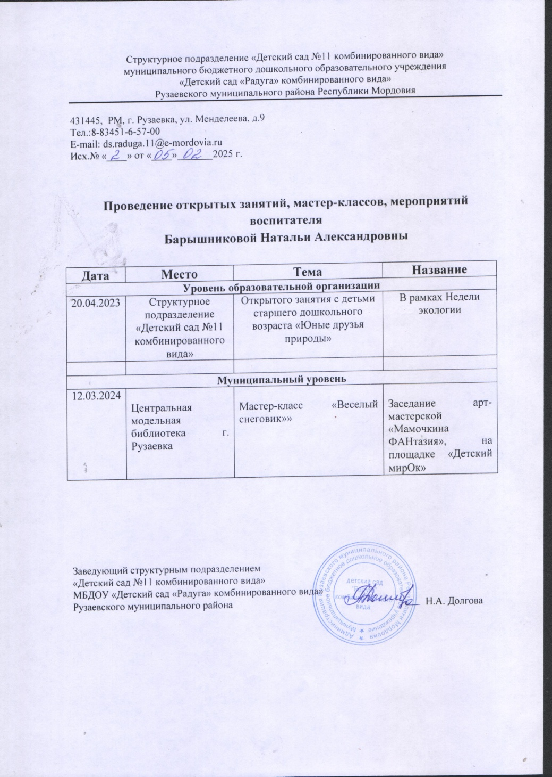
Проведение открытых занятий, мастер-классов, мероприятий.

Slide 14
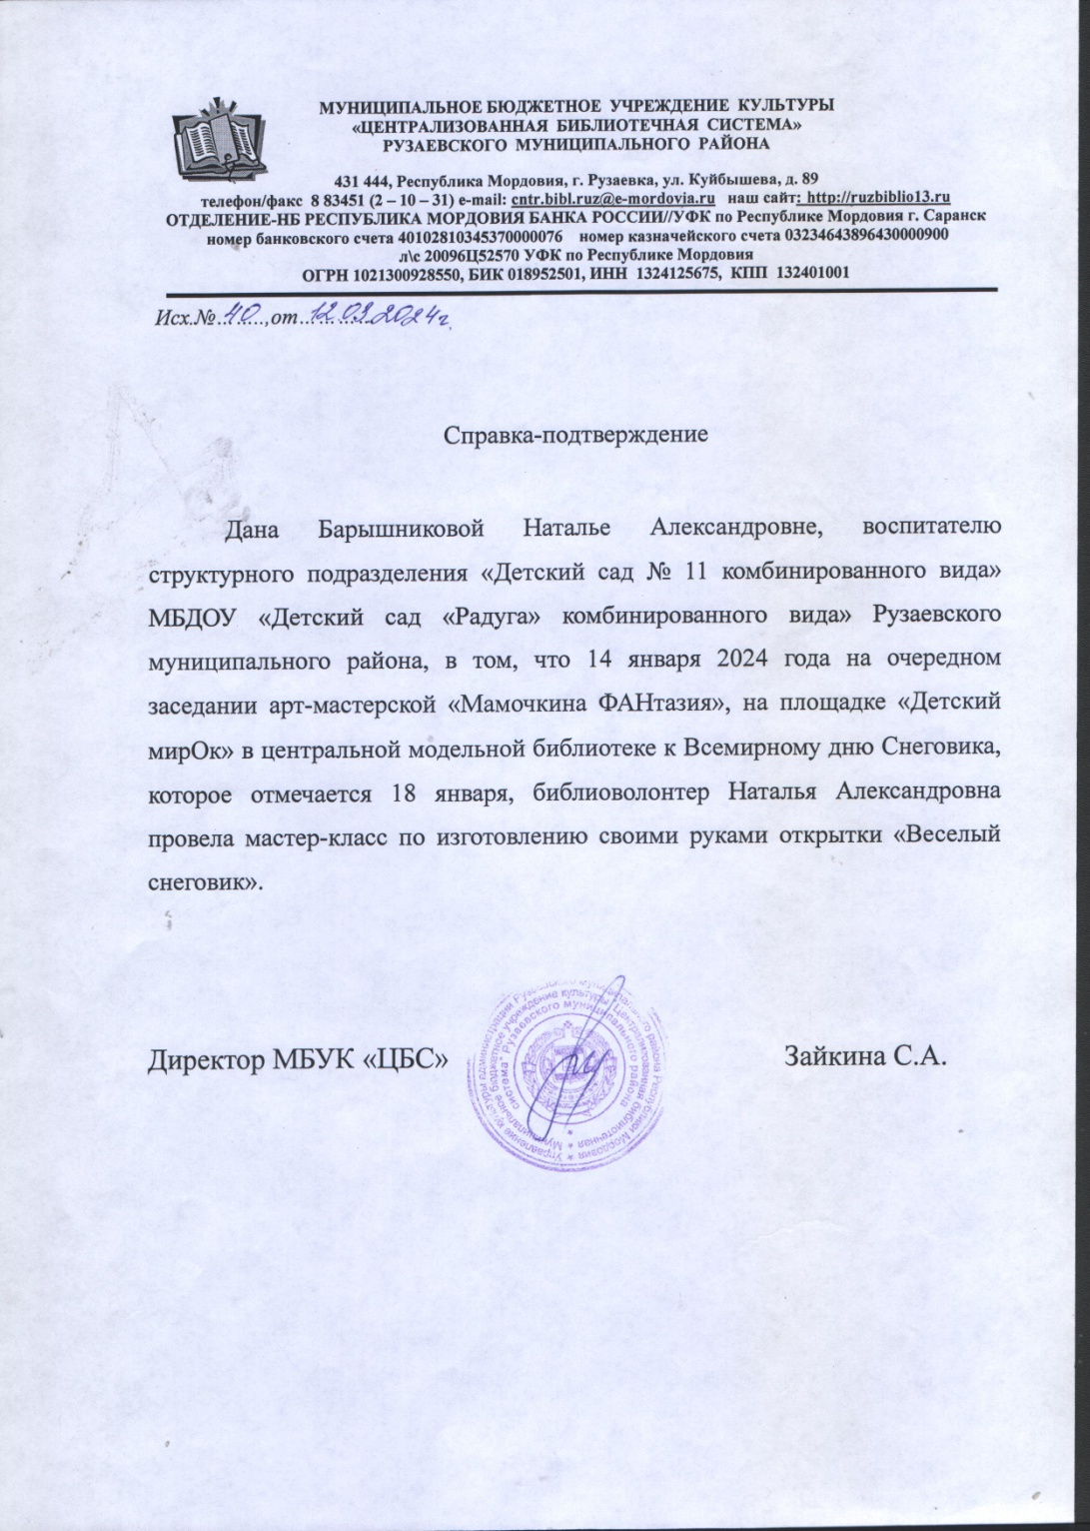

Slide 15
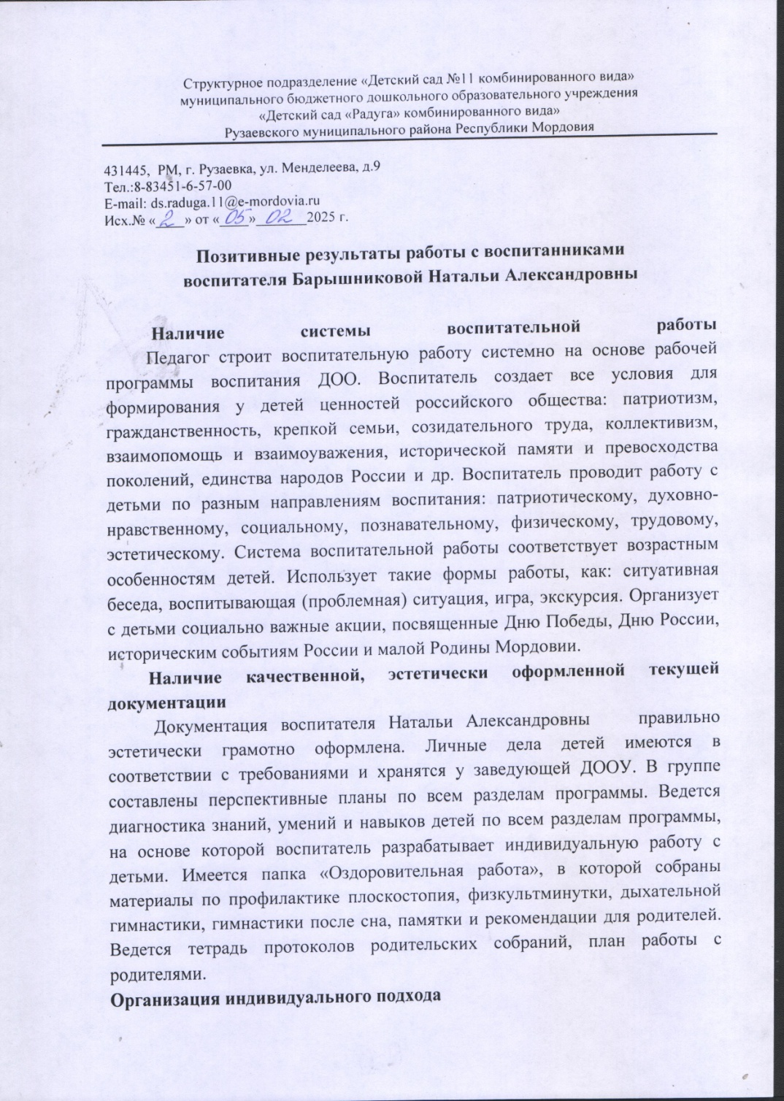
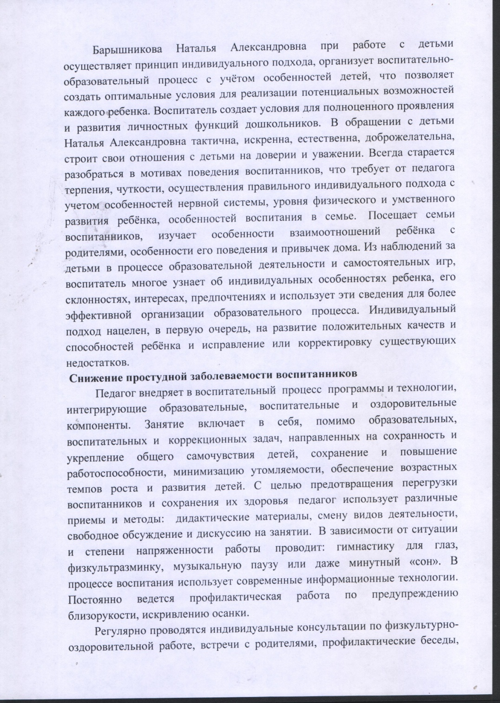
Позитивные результаты работы с воспитанниками

Slide 16
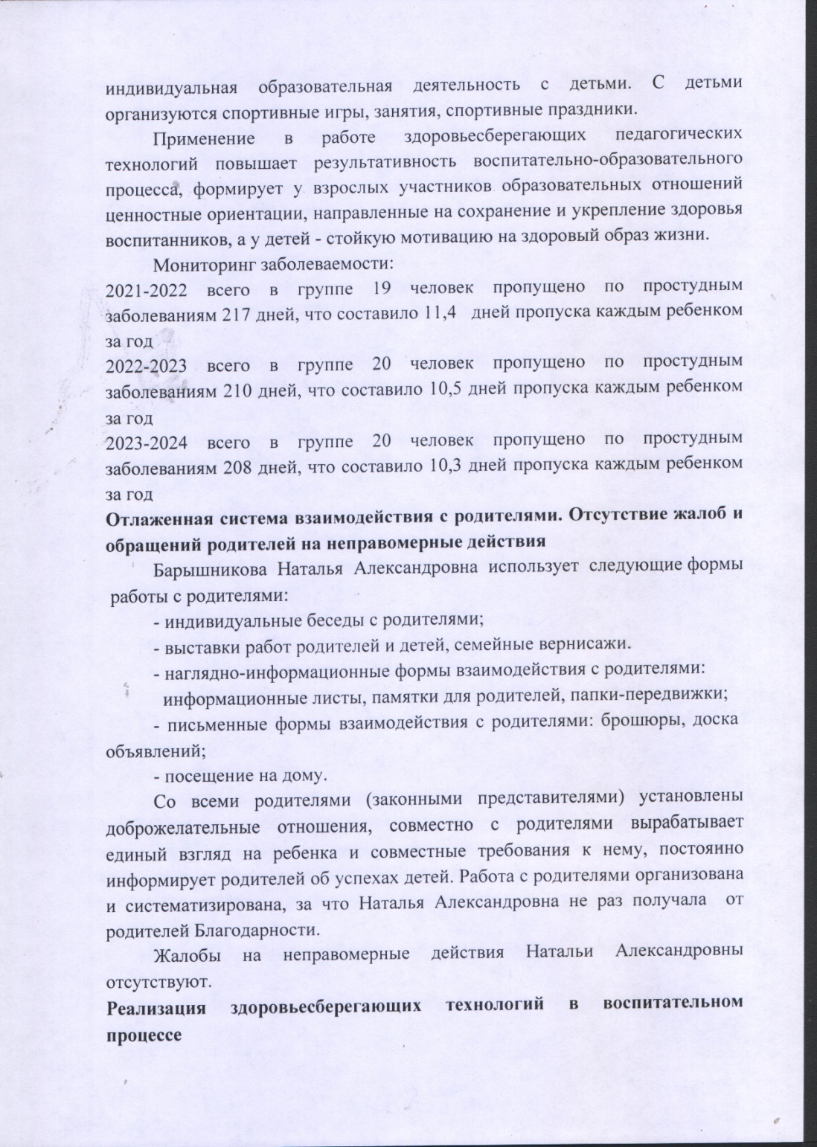
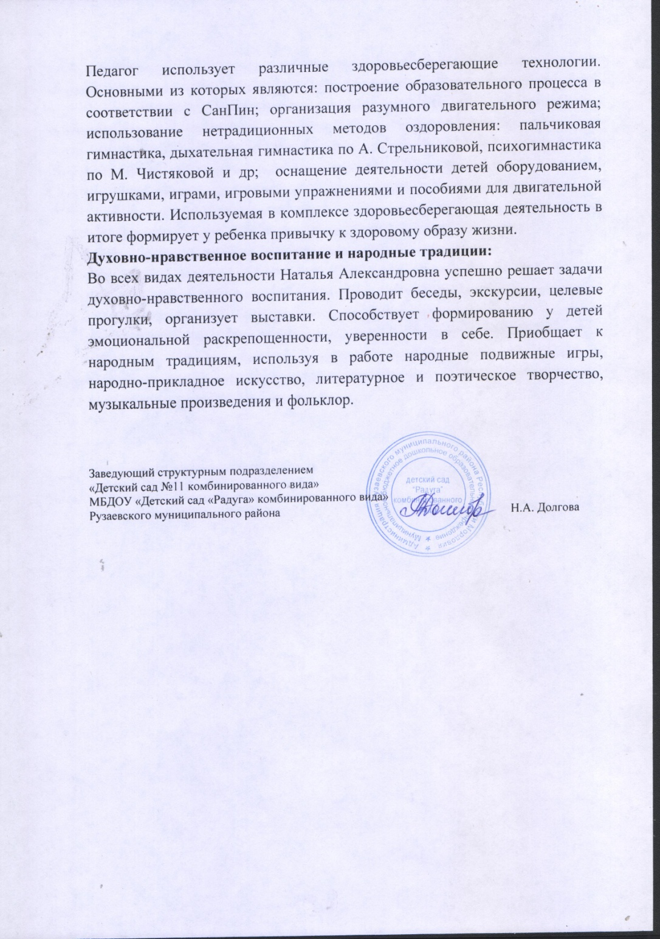

Slide 17
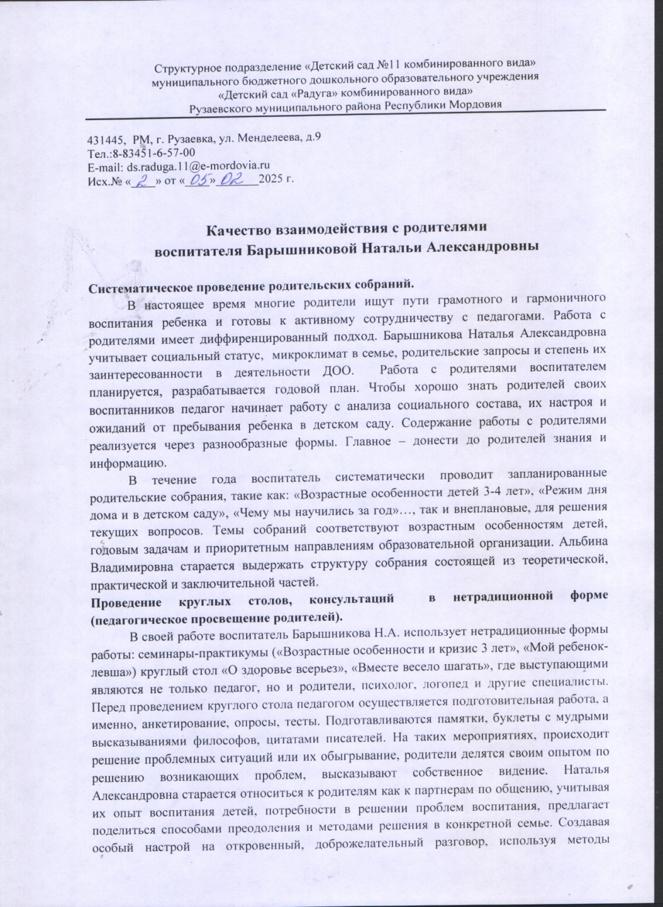
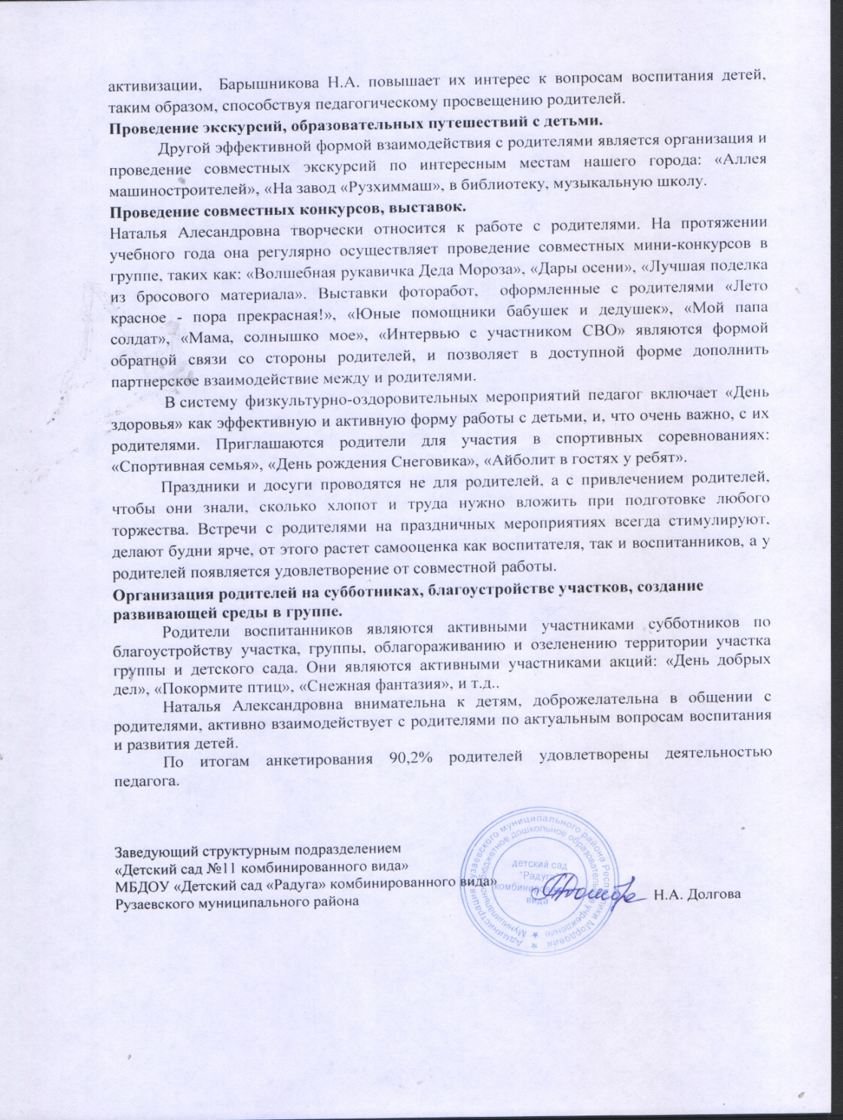
Качество взаимодействия с родителями воспитанников.

Slide 18
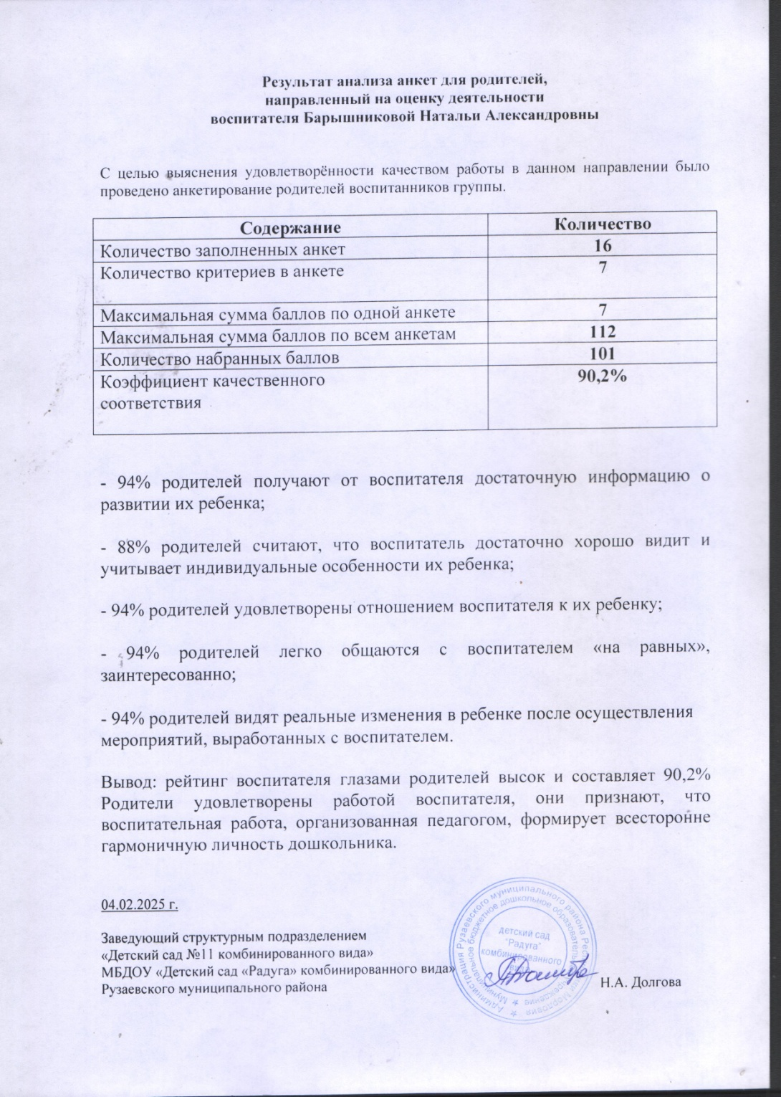

Slide 19
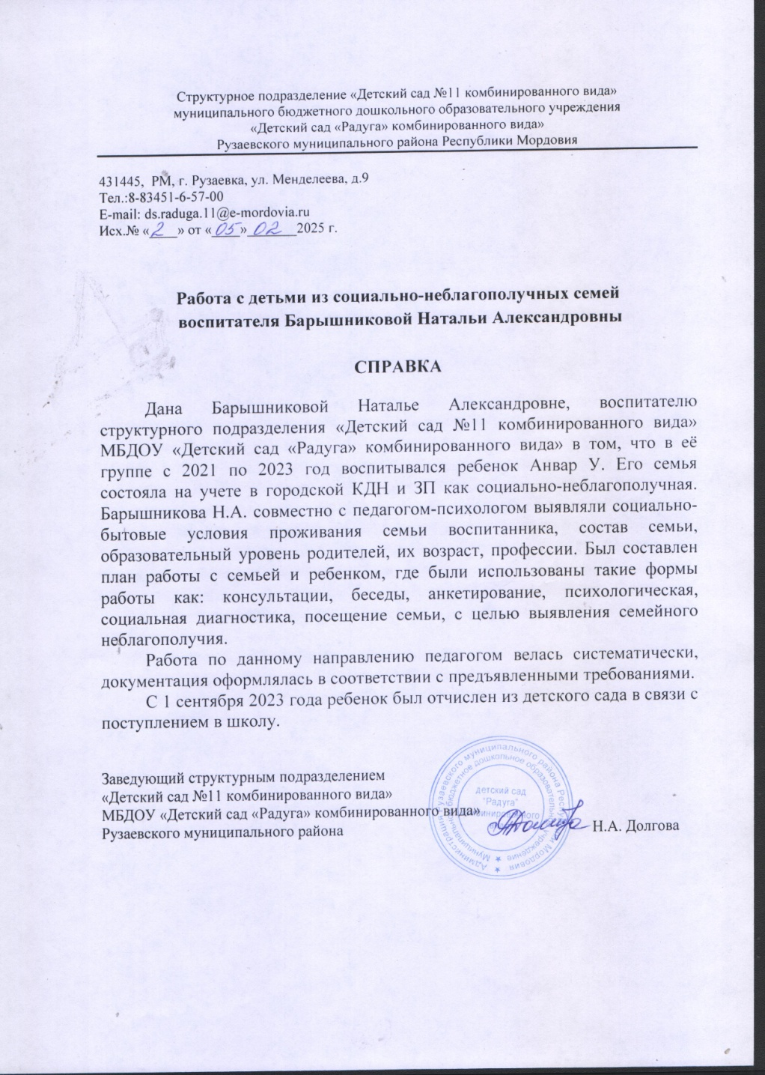
Работа с детьми из социально-неблагополучных семей

Slide 20
Участие педагога в профессиональных конкурсах
В сети интернет – 1
Республиканский уровень-2 Муниципальный уровень - 1

Slide 21
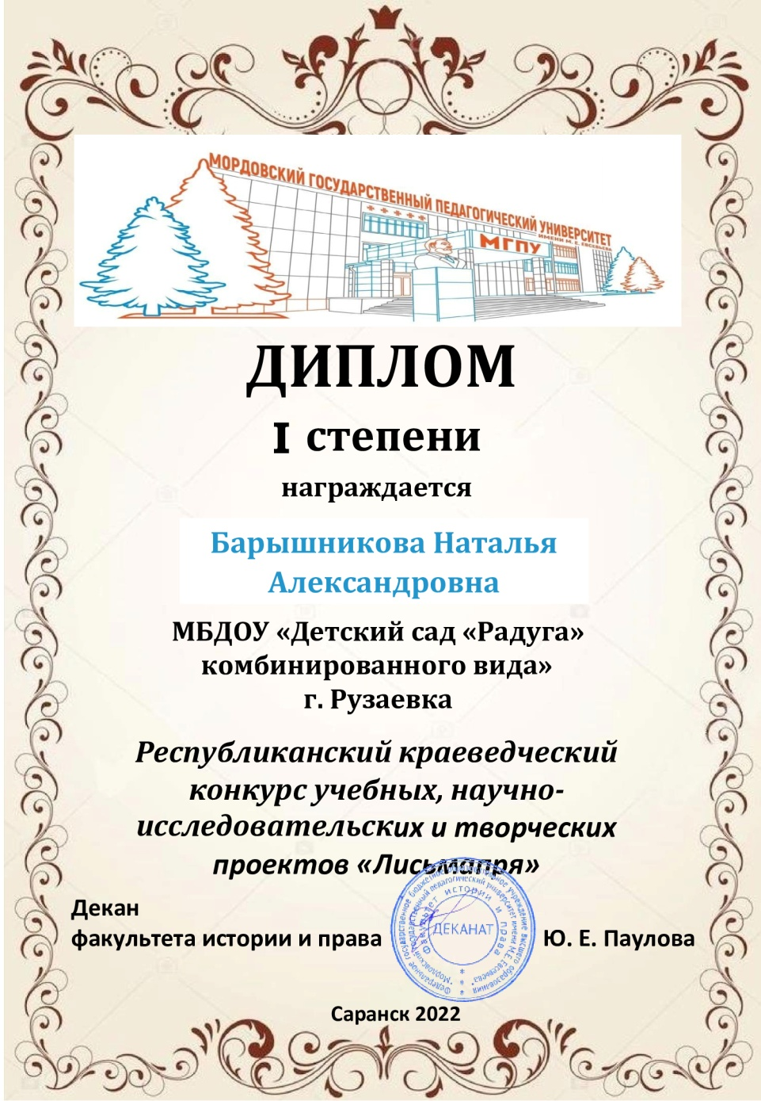
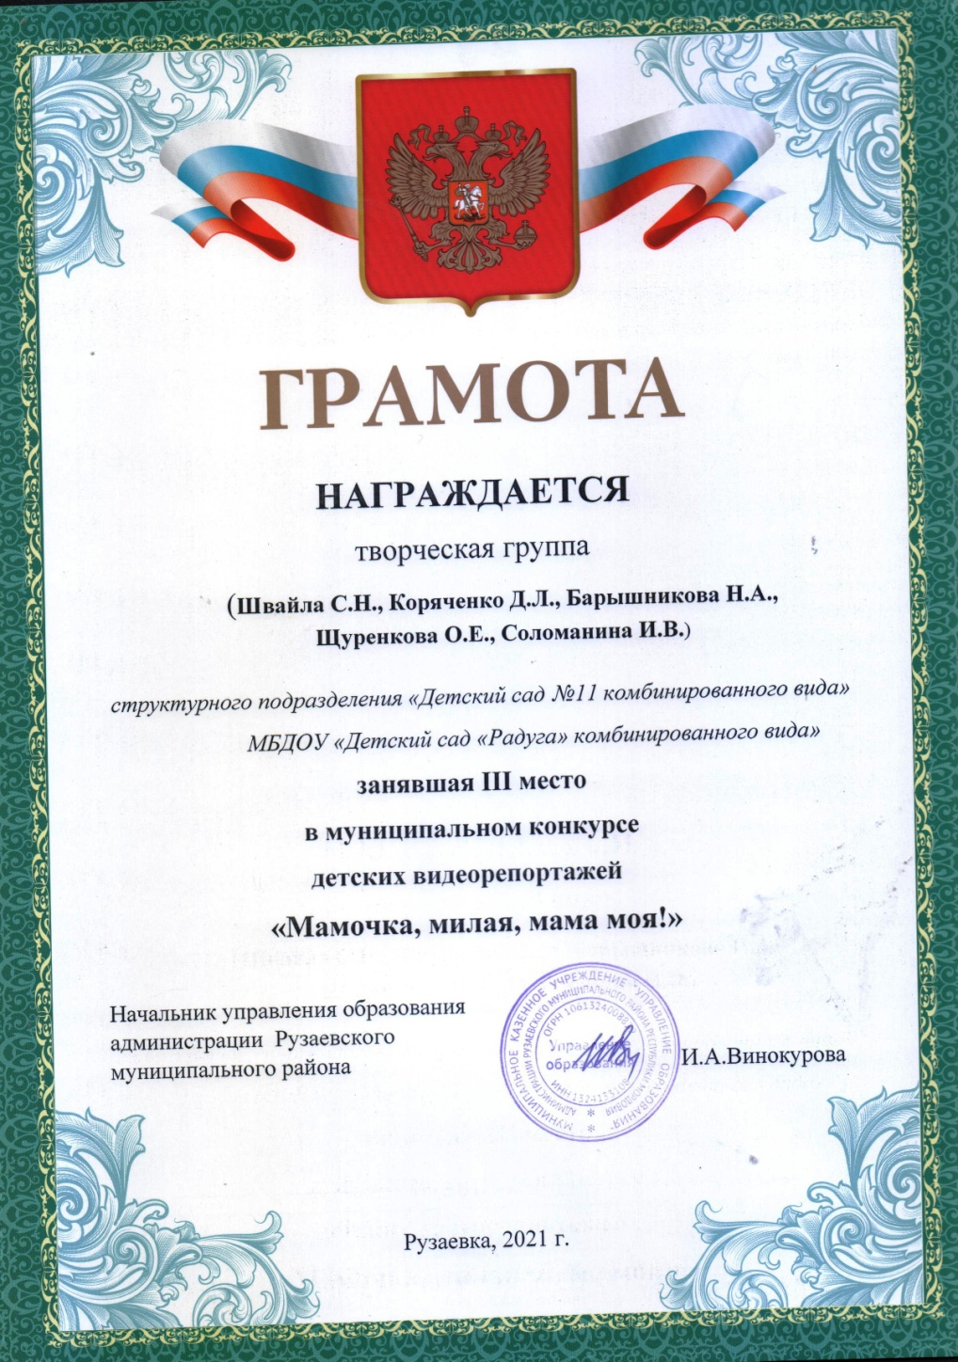
Участие педагога в профессиональных конкурсах

Slide 22
Награды и поощрения

Slide 23
